Slide 1
重组DNA技术与基因工程
1
重组DNA技术与基因工程的基本概念
2
重组DNA技术所需的基本条件
3
重组DNA技术的操作过程
4
目的基因的克隆与基因文库的构建
5
外源基因在大肠杆菌中的表达
6
外源基因在酵母中的表达

Slide 2
6 外源基因在酵母中的表达
A 酵母作为表达外源基因受体的特征
酵母的分类学特征
酵母菌（Yeast）是一群以芽殖或裂殖方式进行无性繁殖的单细
胞真核生物，分属于子囊菌纲（子囊酵母菌）、担子菌纲（担子酵母
菌）、半知菌类（半知酵母菌），共由56个属和500多个种组成。如
果说大肠杆菌是外源基因最成熟的原核生物表达系统，则酵母菌是最
成熟的真核生物表达系统。

Slide 3
A 酵母作为表达外源基因受体的特征
酵母表达外源基因的优势
全基因组测序，基因表达调控机理清楚，遗传操作简便
具有原核细菌无法比拟的真核蛋白翻译后加工系统
大规模发酵历史悠久、技术成熟、工艺简单、成本低廉
能将外源基因表达产物分泌至培养基中
不含有特异性的病毒、不产内毒素，美国FDA认定为安全的
基因工程受体系统（Generally Recognized As Safe GRAS）
酵母是最简单的真核模式生物

Slide 4
6 外源基因在酵母中的表达
B
酵母的受体系统
目前已广泛用于外源基因表达和研究的酵母包括：
酵母属 如酿酒酵母（Saccharomyces cerevisiae）
克鲁维酵母属 如乳酸克鲁维酵母（Kluyveromyces lactis）
毕赤酵母属 如巴斯德毕赤酵母（Pichia pastoris）
裂殖酵母属 如非洲酒裂殖酵母（Schizosaccharomyces pombe）
汉逊酵母属 如多态汉逊酵母（Hansenula polymorpha）
其中酿酒酵母的遗传学和分子生物学研究最为详尽，但巴斯德毕赤酵母
表达外源基因最理想。

Slide 5
6 外源基因在酵母中的表达
B
酵母的受体系统
提高重组蛋白表达产率的突变型受体
抑制超糖基化作用的突变型受体
衰减泛素依赖型蛋白降解作用的突变型受体

Slide 6
提高重组蛋白表达产率的突变型受体
能导致酿酒酵母中重组蛋白产量提高或质量改善的突变类型：
突变类型
生物效应
作用位点
ssc1
改善重组蛋白分泌
钙离子依赖型的ATP酶
ssc2
提高重组蛋白表达
转录后加工
rgr1
提高重组蛋白表达
转录水平
ose1
提高重组蛋白表达
转录水平
ssc11
改善重组蛋白分泌
羧肽酶Y
rho⁻
提高重组蛋白表达
转录水平

Slide 7
抑制超糖基化作用的突变型受体
许多真核生物的蛋白质在其天门冬酰胺侧链上接有寡糖基团，它们
常常影响蛋白质的生物活性。整个糖单位由糖基核心和外侧糖链两部分
组成。
能抑制超糖基化的突变类型
酵母菌普遍拥有蛋白
质的糖基化系统，但野生
突变类型
生物效应
型酿酒酵母对异源蛋白的
mnn
甘露糖生物合成缺陷型
糖基化反应很难控制，呈
alg
天门冬酰胺侧链糖基化缺陷型
超糖基化倾向，因此超糖
och
外侧糖链添加缺陷型
基化缺陷株非常重要。

Slide 8
衰减泛素依赖型蛋白降解作用的突变型受体
泛素介导的蛋白质降解作用
靶蛋白
Lys
HOOC
Ubiquitin 76 aa
ubiquitin ligase E3
靶蛋白
Lys
ubiquitin ligase E3
靶蛋白
Lys
蛋白酶体

Slide 9
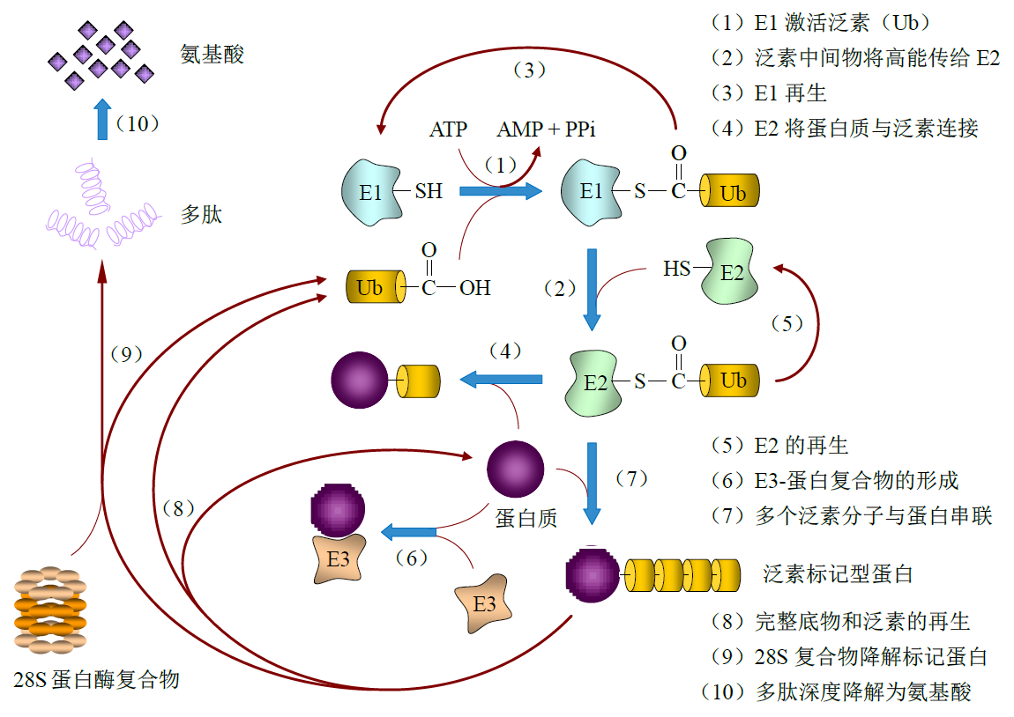

Slide 10
减少泛素依赖型蛋白降解作用的突变型受体
酵母菌泛素依赖型蛋白降解系统的编码基因
酵母共有四个泛素编码基因：
UBI 1 编码泛素-羧基延伸蛋白52（CEP52） 对数生长期表达 稳定期关闭
UBI 2 编码泛素-羧基延伸蛋白52（CEP52） 对数生长期表达 稳定期关闭
UBI 3 编码泛素-羧基延伸蛋白76（CEP76） 对数生长期表达 稳定期关闭
UBI 4 编码泛素五聚体 对数生长期关闭 稳定期表达
酵母共有七个泛素连接酶基因：
UBC 1、UBC 2、UBC 3、UBC 4、UBC 5、UBC 6、UBC 7

Slide 11
减少泛素依赖型蛋白降解作用的突变型受体
泛素降解途径衰减的酿酒酵母
UBI 4缺陷型：
在酿酒酵母菌中，泛素主要由UBI 4基因表达，UBI 4⁻突变株能
正常生长，但细胞内游离泛素分子的浓度比野生株要低得多，
因此UBI 4缺陷突变株是外源基因表达理想的受体。
UBA 1缺陷型：
UBA1编码泛素激活酶E1，UBA1突变株是致死性的，但其等位
基因缺陷是非致死性的，而且也能削弱泛素介导的蛋白降解。
Ubc4 - ubc5 双突变型：
七个泛素连接酶基因的突变对衰减蛋白降解作用同样有效。

Slide 12
6 外源基因在酵母中的表达
C
酵母的载体系统
酵母中的野生型质粒
酵母克隆表达质粒的构建

Slide 13
酵母中的野生型质粒
酿酒酵母中的2μ环状质粒
REP1
FLP
几乎所有的酿酒酵母中都含有2μ双链
IR
环状质粒，拷贝数达50至100个。
RAF
A
IRs 反向重复序列，600 bp，重组
ori
IR
FLP 编码产物驱动IRs的同源重组
STB
REP 编码产物控制质粒的稳定性
REP2
同源重组
STB REP的结合位点
接合酵母属中的pSR1和pSB1，以及
B
克鲁维酵母属中的pKD1等均与2μ质
粒类似。

Slide 14
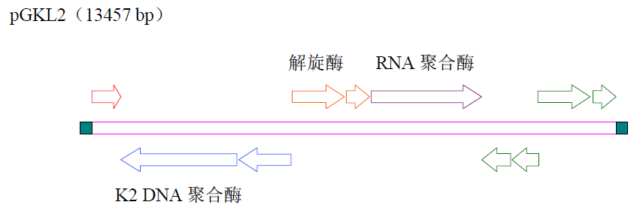
酵母中的野生型质粒
乳酸克鲁维酵母中的线状质粒
DNA聚合酶 毒素蛋白αβ 免疫蛋白 γ 亚基
乳酸克鲁维酵母中含有两种不同
的双链线状质粒pGKL1和pGKL1
反向重复序列
pGKL1 8.9 kb
拷贝数为50-100个，分别携带K1
K2两种能使多种酵母菌致死的毒
素蛋白编码基因（α β γ），同时
含有毒素蛋白抗性基因。

Slide 15
酵母克隆表达质粒的构建
含有ARS的YRp质粒的构建
ARS为酵母菌中的自主复制序列，0.8-1.5kb，染色体上每30-40kb
就有一个ARS元件。酵母菌自主复制型质粒的构建组成包括复制子、标
记基因、提供克隆位点的大肠杆菌质粒DNA。
以ARS为复制子的质粒称为YRp
以2μ质粒上的复制元件为复制子的质粒称为YEp
上述两类质粒在酿酒酵母中的拷贝数最高可达200个，但培养几代
后，质粒的丢失率高达50%-70%，主要是由于分配不均匀所致。

Slide 16
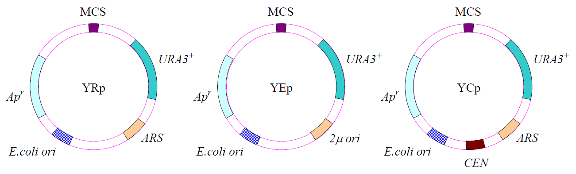
酵母克隆表达质粒的构建
含有CEN的YCp质粒的构建
CEN为酵母菌染色体DNA上与染色体均匀分配有关的序列
将CEN DNA插入含ARS的质粒中，获得的新载体称为YCp
YCp质粒具有较高的有丝分裂稳定性，但拷贝数只有1 - 5个

Slide 17
酵母克隆表达质粒的构建
含有TEL的YAC质粒的构建
酵母人造染色体的构建：
ARS1
CEN4
YAC载体应含有下列元件：
EcoRI
酵母染色体的端粒序列
TRP1
酵母染色体的复制子
酵母染色体的中心粒序列
Ap^{r}
pYAC4
URA3
酵母系统的选择标记
大肠杆菌的复制子
ori
大肠杆菌的选择标记
TEL
TEL
BamHI
YAC载体的装载量为350-400 kb

Slide 18
酵母克隆表达质粒的构建
含有TEL的YAC质粒的构建
酵母人造染色体的使用：
EcoRI
EcoRI
ARS
CEN
EcoRI
EcoRI
TRP
BamHI
连接
Ap^{r}
pYAC4
URA
ori
TEL
BamHI
TEL
重组酵母染色体
转化酵母菌

Slide 19
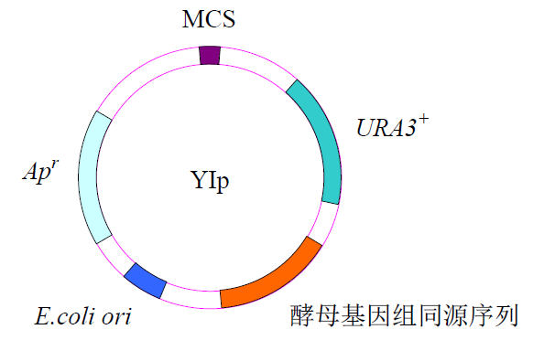
酵母克隆表达质粒的构建
含有酵母菌染色体DNA同源序列的YIp质粒的构建
在大肠杆菌质粒上组装酵母菌染色体DNA特定序列和标记基因，构建出来的质粒称为Yip。目的基因表达盒通常插在染色体DNA特定序列中，这样目的基因就能借助同源重组高效整合入酵母菌特定的
染色体DNA区域。

Slide 20
6 外源基因在酵母中的表达
D
酵母的转化系统
酵母的转化程序
转化质粒在酵母细胞中的命运
用于酵母转化子筛选的标记基因

Slide 21
酵母的转化程序
酵母菌原生质体转化法
早期酵母菌的转化都采用在等渗缓冲液中稳定的原生质体转化法
在Ca²⁺和PEG的存在下，转化细胞可达原生质体总数的1-2%。但该程
序操作周期长，而且转化效率受到原生质再生率的严重制约。
原生质体转化法的一个显著特点是，一个受体细胞可同时接纳多
个质粒分子，而且这种共转化的原生质体占转化子总数的25-33%。

Slide 22
酵母的转化程序
碱金属离子介导的酵母菌完整细胞的转化
酿酒酵母的完整细胞经碱金属离子（如Li⁺等）、PEG、热休克处
理后，也可高效吸收质粒DNA，而且具有下列特性：
吸收线型DNA的能力明显大于环状DNA，两者相差80倍
共转化现象极为罕见

Slide 23
酵母的转化程序
酵母电击转化法
酵母菌原生质体和完整细胞均可在电击条件下吸收质粒DNA，但
在此过程中应避免使用PEG，它对受电击的细胞具有较很大的负作用
电击转化的优点是不依赖于受体细胞的遗传特征及培养条件适用范围
广，而且转化率可高达10⁵/μg DNA。

Slide 24
转化质粒在酵母细胞中的命运
单双链DNA均可转化酵母菌，但单链的转化率是双链的10-30倍；
含有复制子的单链质粒进入细胞后，能准确地转化为双链并复制；
不含复制子的单链质粒进入细胞后，能高效地同源整合入染色体
这对于体内定点突变酵母基因组极为有利；
克隆在YIp整合型质粒上的外源基因，如果含有受体细胞的染色体
DNA的同源序列，会发生高频同源整合，整合子占转化子总数的
50-80%。

Slide 25
用于酵母转化子筛选的标记基因
营养缺陷型的互补基因
用于酵母转化子筛选的标记基因主要有营养缺陷型互补基因和
显性基因两大类：
营养缺陷型互补基因主要有氨基酸和核苷酸生物合成基因，如：
LEU、TRP、HIS、LYS、URA、ADE
但对于多倍体酵母来说，筛选营养缺陷型的受体非常困难。

Slide 26
用于酵母转化子筛选的标记基因
显性标记基因
显性标记基因的编码产物大都是毒性物质的抗性蛋白
标记基因
编码产物
遗传表型
aph 氨基糖苷转移酶 抗G418
cat 氯霉素乙酰转移酶 抗氯霉素
dhfr 二氢叶酸还原酶 抗氨甲喋呤和磺胺
cup1 铜离子螯合物 耐受铜离子
suc2 蔗糖转化酶 耐受高浓度蔗糖
ilv2 乙酰乳糖合成酶 抗硫酰脲除草剂

Slide 27
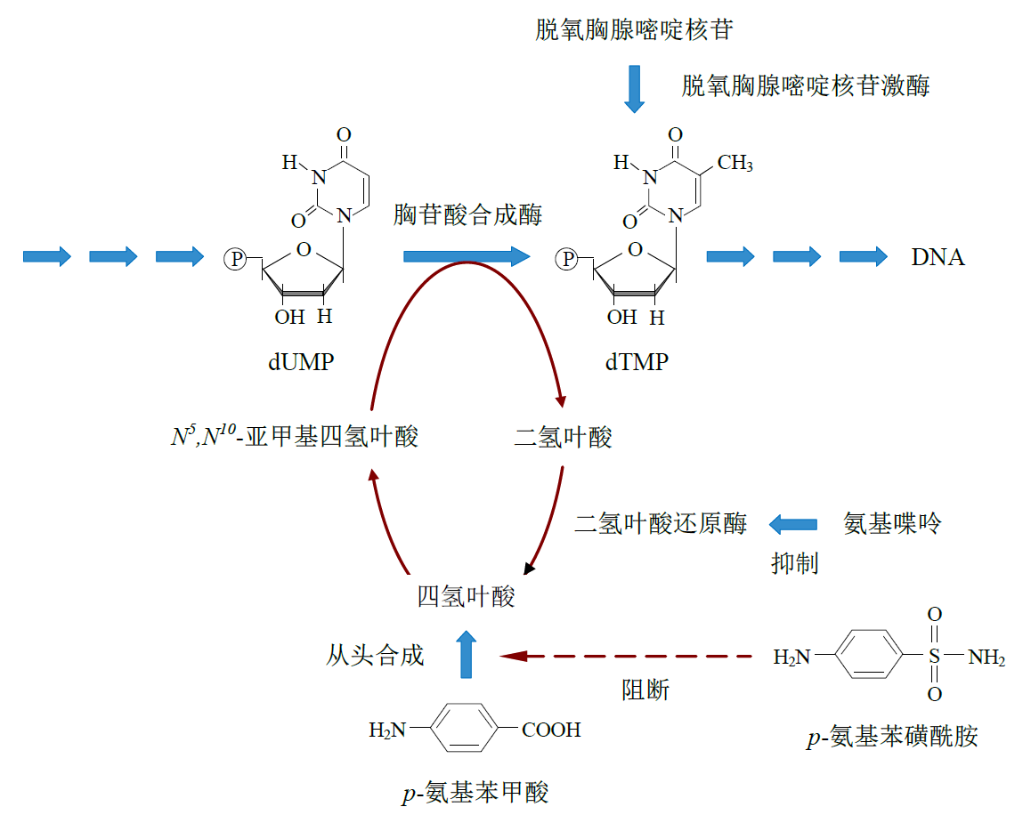
用于酵母转化子筛选的标记基因 显性标记基因
酿酒酵母的生长为氨甲喋呤和对氨基苯磺酰胺的混合物所抑制，前者抑制二氢叶酸还原酶的活性，后者则阻止四氢叶酸的生物合成。因此在酵母载体上过量表达二氢叶酸还原酶基因（dhfr），可以有效抵消由于氨甲喋呤抑制所造成的酵母内源性二氢叶酸还原酶活性的不足。

Slide 28
6 外源基因在酵母中的表达
E
酵母的表达系统
酵母启动子的可控性
外源基因在酵母中表达的限制因素
酵母表达系统的选择

Slide 29
酵母启动子的可控性
温度控制型启动子
pho4^{TS}-PHO5启动子：
酿酒酵母PHO5启动子在培养基中游离磷酸盐耗尽时才能打开；
PHO4基因编码产物是PHO5启动子的正调控因子；
PHO4温度敏感型突变基因pho4^{TS}的编码产物在35℃时失活；
因此，装在pho4^{TS}-PHO5启动子下游的外源基因在35℃时关闭，
23℃诱导表达。

Slide 30
酵母启动子的可控性 温度控制型启动子
a - α 型启动子：
受体细胞基因组 重组质粒
酿酒酵母有a和α两种单倍体，分别由MATa和MATα
25℃
Sir3-8^{TS}
a1
a 型启动子
两个等位基因决定。
hmlα2-102 MATa
α 型启动子
α1因子决定α细胞特征表达α2因子阻遏a细胞特征表达a1-a2阻遏α细胞特征表达
编码α2因子的基因突变型hmlα2-102能产生α2变体，它能灭活a1，同时阻遏a型
35℃
Sir3-8^{TS}
α2
a1
a 型启动子
hmlα2-102 MATa
α 型启动子
α1

Slide 31
酵母启动子的可控性
超诱导型启动子
半乳糖诱导效果不明显，基因基底水平表达
酿酒酵母
的半乳糖
利用酶系
GAL80
GAL4
UAS
GAL1
GAL7
GAL10
由GAL1
GAL7和
半乳糖诱导时，GAL4高效表达，GAL1、GAL1、GAL10超高效表达
GAL10
基因编码
GAL10
Promoter
GAL80
GAL4
UAS
GAL1
GAL7
GAL10

Slide 32
外源基因在酵母中表达的限制因素
外源基因稳态mRNA的浓度
外源基因mRNA的翻译活性
酵母对密码子的偏爱性
在酿酒酵母中，高丰度的蛋白质（如甘油醛-3-磷酸脱氢酶
GAPDH、磷酸甘油激酶PKG、乙醇脱氢酶ADH）中96%
以上的氨基酸是由25个密码子编码的。

Slide 33
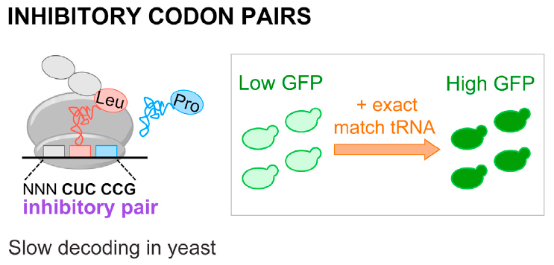
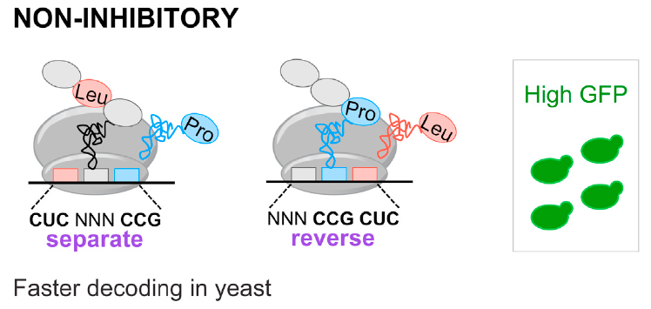
外源基因在酵母中表达的限制因素
邻近密码子的协同作用
在酿酒酵母中，邻近密码子的排列次序能调节翻译效率。对超过35000种三个邻近密码子随机排列的GFP变体的表达状况进行比较分析发现，酿酒酵母基因中存在17对邻近密码子的排列方式与表达降低相关。鉴于核糖体邻近位点处tRNAs之间的相互作用影响翻译效率因而在预测密码子选择的功能性后果时需考虑这种协同效应
Gamble et al. Cell 166, 679, 2016

Slide 34
酵母表达系统的选择
酿酒酵母表达系统
酿酒酵母的基因表达系统最为成熟，包括转录活性较高的甘油
醛-3-磷酸脱氢酶基因GAPDH、磷酸甘油激酶基因PKG、乙醇脱氢
酶基因ADH所属的启动子，多种重组外源蛋白获得成功表达。
酿酒酵母表达系统的最大问题在于其超糖基化能力，往往使得
有些重组蛋白（如人血清白蛋白等）与受体细胞紧密结合，而不能
大量分泌。这一缺陷可用非酿酒酵母型的表达系统来弥补。

Slide 35
酵母表达系统的选择
乳酸克鲁维酵母表达系统
乳酸克鲁维酵母的双链环状质粒pKD1已被广泛用作重组异源
蛋白生产的高效表达稳定性载体，即便在无选择压力的条件下，也
能稳定遗传40代以上。
乳酸克鲁维酵母表达分泌型和非分泌型的重组蛋白，性能均优
于酿酒酵母表达系统。

Slide 36
酵母表达系统的选择
巴斯德毕赤酵母表达系统
巴斯德毕赤酵母是一种甲基营养菌，能在低廉的甲醇培养基中生
长，甲醇可高效诱导甲醇代谢途径中各酶编码基因的表达。因此生长
迅速、乙醇氧化酶基因AOX1所属强启动子、表达的可诱导性是巴斯
德毕赤酵母表达系统的三大优势。
由于巴斯德毕赤酵母没有合适的自主复制型载体，所以外源基因
的表达序列一般整合入受体的染色体DNA上。在此情况下，外源基因
的高效表达在一定程度上取决于整合拷贝数的多寡。目前已有20余种
具有经济价值的重组蛋白在巴斯德毕赤酵母系统中获得成功表达。

Slide 37
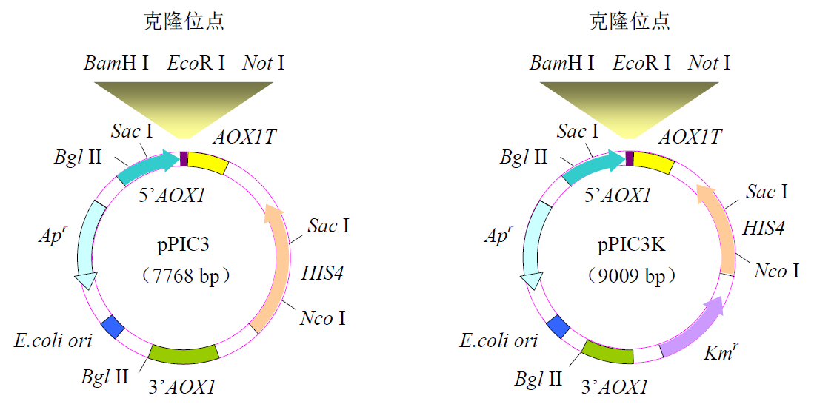
酵母表达系统的选择
巴斯德毕赤酵母表达系统

Slide 38
酵母表达系统的选择
多型汉逊酵母表达系统
多型汉逊酵母也是一种甲基营养菌。其自主复制序列HARS已被
克隆，并用于构建克隆表达载体，但与巴斯德毕赤酵母相似，这种载
体在受体细胞有丝分裂时显示出不稳定性。所不同的是，HARS质粒
能高频自发地整合在受体的染色体DNA上，甚至可以连续整合100多
个拷贝，因此重组多型汉逊酵母的构建也是采取整合的策略。
目前，包括乙型肝炎表面抗原在内的数种外源蛋白在该系统中获
得成功表达。

Slide 39
6 外源基因在酵母中的表达
F
利用重组酵母生产乙肝疫苗
由乙型肝炎病毒（HBV）感染引起的急慢性乙型肝炎是一种严重
的传染病，每年约有200万病人死亡，并有3亿人成为HBV携带者，其
中相当一部分人可能转化为肝硬化或肝癌患者。目前对乙型肝炎病毒
还没有一种有效的治疗药物，因此高纯度乙型疫苗的生产对预防病毒
感染具有重大的社会效益，而利用重组酵母大规模生产乙型疫苗为其
广泛应用提供了可靠的保证。

Slide 40
6 外源基因在酵母中的表达
F
利用重组酵母生产乙肝疫苗
乙型肝炎病毒的结构与性质
产乙肝表面抗原的重组酿酒酵母
产乙肝表面抗原的重组巴斯德毕赤酵母

Slide 41
乙型肝炎病毒的结构与性质
乙型肝炎病毒的结构
乙肝病毒是一种蛋白包裹型的双链DNA病毒，具有感染力的病毒
颗粒呈球面状，直径为42nm，基因组仅为3.2kb。病毒颗粒的主要结
构蛋白是病毒的表面抗原多肽（HBsAg）或S多肽，它具有糖基化和
非糖基化两种形式。颗粒内的蛋白成份包括核心抗原（HBcAg）、病
毒DNA聚合酶亚基、微量病毒蛋白。
除此之外，被乙肝病毒感染的人的肝脏还能合成并释放大量的22
nm的空壳亚病毒颗粒，其免疫原性是未装配的各种包装蛋白组份的
1000倍。包装蛋白共有三种转膜糖蛋白：S、M、L多肽。

Slide 42
乙型肝炎病毒的结构与性质
乙型肝炎病毒的包装蛋白编码基因
108 aa
55 aa
226 aa
ATG
ATG
ATG
TAA
preS1
preS2
S
226 aa
S 多肽
281 aa
M 多肽
399 aa
L 多肽

Slide 43
乙型肝炎病毒的结构与性质
传统乙肝疫苗的制备
乙肝病毒在体外细胞培养基中并不能繁殖，因此第一代的乙肝疫
苗是从病毒携带者的肝细胞质膜上提取出来的。虽然这种质膜来源的
疫苗具有较高的免疫原性，但由于原材料的限制难以大规模产业化。

Slide 44
产乙肝表面抗原的重组酿酒酵母
20世纪80年代开始选择酿酒酵母表达重组HBsAg，主要工作包括
将S多肽的编码置于ADH1启动子控制下，转化子能表达出具有免疫活
性的重组蛋白，它在细胞提取物中以球形脂蛋白颗粒的形式存在，平
均颗粒直径为22nm，其结构和形态均与慢性乙肝病毒携带者血清中
的病毒颗粒相同。
目前，由酿酒酵母生产的重组HBsAg颗粒已作为乙肝疫苗商品化
重组产物的最终产量可达细胞总蛋白量的1%-2%。
进一步的研究表明，M多肽和L多肽对S型疫苗具有显著的增效作
用，由三者（或两者）构成的复合型乙肝疫苗还可以诱导那些对 S 抗
原缺乏响应的人群的免疫反应。

Slide 45
产乙肝表面抗原的重组巴斯德毕赤酵母
整合型重组巴斯德毕赤酵母的构建
Bgl II
PARS2
Bgl II
Bgl II
5’ AOX1
3’ AOX1
转化his⁻的受体细胞
pBSAG151
HBsAg
11 kb
重组分子
PHIS4
染色体DNA
his⁺的转化子
5’ AOX1
HBsAg
PHIS4
3’ AOX1

Slide 46
产乙肝表面抗原的重组巴斯德毕赤酵母
重组巴斯德毕赤酵母的性能
由于巴斯德毕赤酵母染色体DNA上还拥有第二个乙醇氧化酶基因
AOX2，所以整合型重组菌仍能在含有甲醇的培养基上生长。
重组菌首先在含有甘油的培养基中培养，待甘油耗尽后，加入甲
醇诱导HBsAg表达，最终S蛋白的产量可达细胞可溶性蛋白总量的3%
在大规模的生产过程中，巴斯德毕赤酵母工程菌在一个240L的发酵罐
中培养，最终可获得90克22nm的HBsAg颗粒，足够制成900万份乙肝
疫苗。

Slide 47
6 外源基因在酵母中的表达
G 酵母糖蛋白生产的人源化改造
除抗体外，哺乳动物绝大多数糖蛋白的半衰期和功能依赖于糖链末端的唾液酸，其它裸露的末端糖（如甘露糖、N-乙酰葡糖胺、半乳糖等）会被糖特异性的受体或凝集素清除。由于不少药用糖蛋白需要唾液酸化，因此其生产目前只能依靠哺乳动物受体，因为后者能进行人样化的N-糖基化反应，包括在末端加唾液酸的能力。酵母和丝状真菌作为重组蛋白表达系统，与哺乳动物细胞相比，具有较高的重组蛋白表达率、较短的发酵周期、能在化学成分确定的培养基中生长等很多优势。然而，野生型酵母往往将高甘露糖型的多糖链加在蛋白质上，直接影响表达产
物在人体内的稳定性与功效。

Slide 48
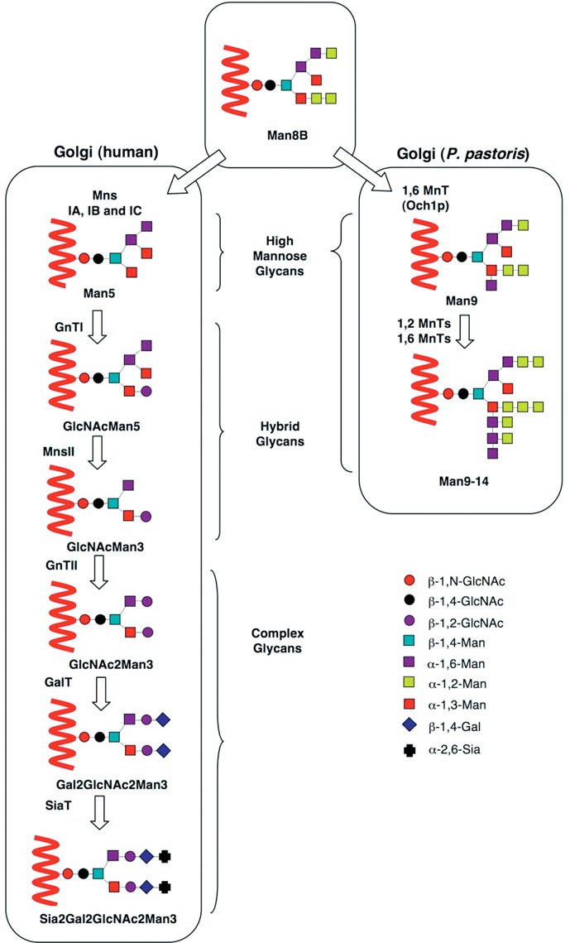
两种多糖合成途径的比较
ER
ER
人类糖蛋白侧链多聚糖的成熟，涉及下列基因编码的酶系：
MnsI： α-1,2-甘露糖苷酶 I
MnsII： α-1,2-甘露糖苷酶 II
GnTI： β-1,2-N-乙酰葡糖胺转移酶 I
GnTII： β-1,2-N-乙酰葡糖胺转移酶 II
GalT： β-1,4-半乳糖苷转移酶
SiaT： α-2,6-唾液酸苷转移酶
巴斯德毕赤酵母细胞中不存在上述酶系。

Slide 49
巴斯德毕赤酵母糖链合成的人源化改造
JC308 WT
Y11430 WT
Stephen R. Hamilton et al. Science 313. 1441. 2006
敲除4个基因，摧毁巴斯德毕赤酵母原有的超糖基化系统：
Δoch1，Δpno1，Δmnn4B，Δbmt2
RDP750
导入9个基因，构建人的糖基化系统：
rEPO
UgnT：小鼠的UDP-N-乙酰葡糖胺转运蛋白
UgnT：克鲁维酵母的UDP-N-乙酰葡糖胺转运蛋白
YSH557
MnsI：小鼠的α-1,2-甘露糖苷酶 I
MnsII：果蝇的α-1,2-甘露糖苷酶 II
GnTI：人的β-1,2-N-乙酰葡糖胺转移酶 I
YSH577
GnTII：大鼠的β-1,2-N-乙酰葡糖胺转移酶 II
GalE：裂殖酵母的半乳糖差向异构酶
GalE：果蝇的UDP-半乳糖转运蛋白
GalT：人的β-1,4-半乳糖苷转移酶
YSH597
YSH551

Slide 50
巴斯德毕赤酵母糖链合成的人源化改造
JC308 WT
Y11430 WT
Stephen R. Hamilton et al. Science 313. 1441. 2006
β-1,N-GlcNAc
RDP750
β-1,4-GlcNAc
rEPO
β-1,2-GlcNAc
JC308 WT
YSH557
β-1,4-Man
α-1,6-Man
α-1,2-Man
YSH577
α-1,3-Man
RDP750
β-1,4-Gal
YSH597
YSH551

Slide 51
巴斯德毕赤酵母糖链合成的人源化改造
JC308 WT
Y11430 WT
Stephen R. Hamilton et al. Science 313. 1441. 2006
再导入5个基因，构建末端唾液酸的添加系统：
RDP750
GNE：人的UDP-N-乙酰葡糖胺-2-差向异构酶 /
N-乙酰甘露糖胺激酶
rEPO
SPS：人的N-乙酰甘露糖胺丙酮酸-9-磷酸合成酶
YSH557
CSS：人的CMP-唾液酸合成酶
CST：小鼠的CMP-唾液酸运输因子
ST： 人的唾液酸转移酶与酵母II型转膜定位肽
YSH577
融合体
遗憾的是，YSH577株并未像预期的那样在糖基末端有效添加唾液酸。
YSH597
YSH551

Slide 52
巴斯德毕赤酵母糖链合成的人源化改造
JC308 WT
Y11430 WT
Stephen R. Hamilton et al. Science 313. 1441. 2006
改善唾液酸化反应的效率：
RDP750
优化GNE、SPS、CSS、CST基因的密码子；
rEPO
构建其它形式的唾液酸转移酶（ST）融合肽，发现来自小鼠α-2,6-ST的催化功能域与酿酒酵母甘露糖基转移酶1
YSH557
（Mnt1）的靶向信号肽相融合的嵌合体，特别有效；
YSH577
将上述五个基因全部克隆在一个表达载体上，并用该表
达载体转化YSH577株，获得YSH597株。
YSH597
YSH551

Slide 53
巴斯德毕赤酵母糖链合成的人源化改造
JC308 WT
Y11430 WT
Stephen R. Hamilton et al. Science 313. 1441. 2006
β-1,N-GlcNAc
RDP750
β-1,4-GlcNAc
JC308 WT
rEPO
β-1,2-GlcNAc
β-1,4-Man
YSH557
α-1,6-Man
α-1,2-Man
RDP750
YSH577
α-1,3-Man
β-1,4-Gal
YSH597
α-2,6-Sia
YSH597
YSH551

Slide 54
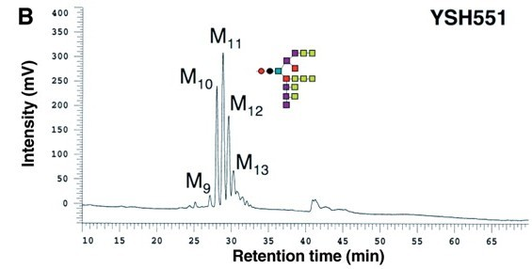
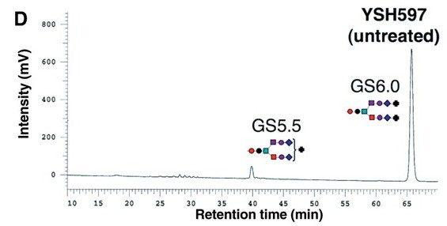
重组巴斯德毕赤酵母分泌的rEPO的鉴定
JC308 WT
Y11430 WT
重组rEPO的HPLC图谱分析：
RDP750
rEPO
YSH557
YSH577
YSH597
YSH551

Slide 55
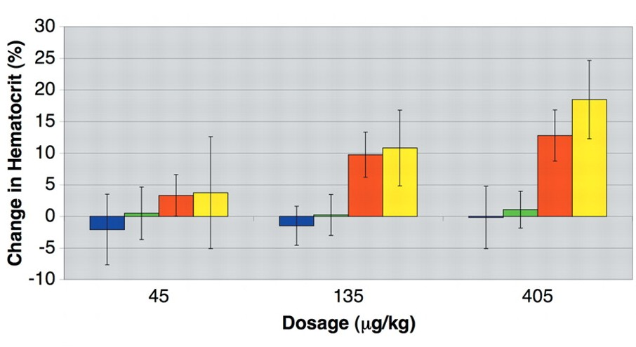
重组巴斯德毕赤酵母分泌的rEPO的鉴定
JC308 WT
Y11430 WT
重组rEPO的血细胞比容分析：
RDP750
rEPO
YSH557
YSH577
YSH551株
注射第 8 天
YSH597株
注射第15天
YSH597
YSH551

Slide 56
6 外源基因在酵母中的表达
H 酵母转录机器的基因工程综合改造
化石能源的日益消耗大大促进了可再生型生物燃料（如乙醇等）的开发与生产。然而，大规模发酵生产燃料乙醇的关键是酵母对高浓度乙醇和葡萄糖的耐受性。长期以来，人们普遍关注的是对乙醇生物合成基因和耐受基因的遗传操作，这些努力虽然取得了显著的进步，但似乎触及了极限。基因工程改良能否突破这一极限呢？Hal Alper等人提出的所谓转录机器综合基因操作战略（Global transcription machinery
engineering，gTME）让我们看到了新的希望。

Slide 57
酿酒酵母转录机器的定向改造
Hal Alper et al. Science 314. 1565. 2006
在酿酒酵母中，乙醇生物合成基因与其他看家基因一样，由RNA聚合酶 II 负责转录。RNA聚合酶 II 系统包含 75 种一般转录因子或共激活因子，其中最关键的是TFIID复合物，包含TATA-BOX结合蛋白（TBP，由基因 SPT15 编码）及其及 14 种激活因子（TAFs）。有证据显示，TATA-BOX结合蛋白的突变会改变RNA聚合酶对启动子的特异性识别性质，进而影响众多不同基因的表达谱。这便是转录机器综合基因操作战略的
TFIID complex
TAFs
TBP
TATA-BOX
理论基础。

Slide 58
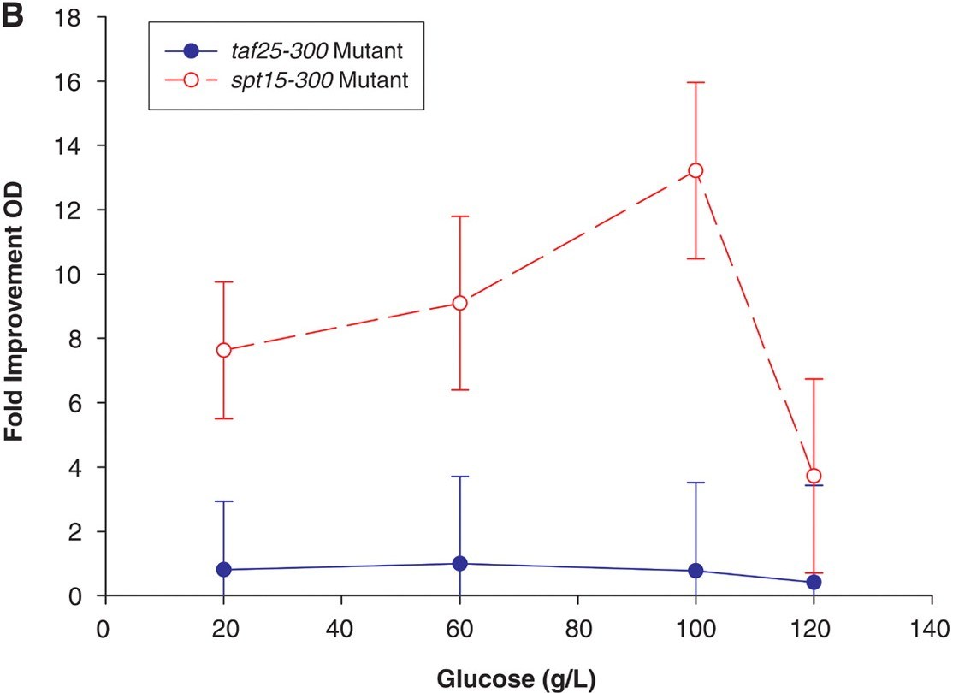
酿酒酵母转录机器的定向改造 Hal Alper et al. Science 314. 1565. 2006
利用易错PCR技术构建SPT15的突变文库，转入酿酒酵母标准单倍体BY4741株，该单倍体含有内源性野生型的SPT15染色体拷贝。然后在逐次提高的高浓度乙醇和葡萄糖存在下筛选耐受
突变株。
当筛选压力增加到6%的乙
醇和120g/L的葡萄糖时，获得spt15-300突变株，它相对野生株的耐受倍数达13倍。

Slide 59
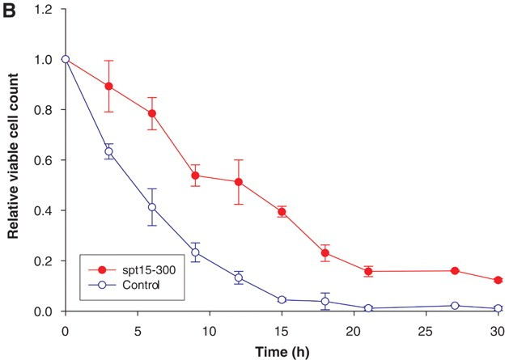
酿酒酵母转录机器的定向改造 Hal Alper et al. Science 314. 1565. 2006
利用易错PCR技术构建SPT15的突变文库，转入酿酒酵母标准单倍体BY4741株，该单倍体含有内源性野生型的SPT15染色体拷贝。然后在逐次提高的高浓度乙醇和葡萄糖存在下筛选耐受
突变株。
spt15-300突变株即使在
15%的乙醇存在下，也显示出比对照野生株高出近1倍的耐受性。

Slide 60
spt15-300突变株的鉴定 Hal Alper et al. Science 314. 1565. 2006
1.0
具有优良特性的spt15-300突变株包含三个突变位点，它们均集中在TBP的重复序列2结构域中。实验结果显示，任何单一或两两组合位点的突变，都不能产生显著的功效，
突变的相对累积效应
0.8
0.6
0.4
这充分表明三联突变的重要性。
0.2
F177S
Y195H
K218R
0.0
Repeat Element 1
Helix 2
Repeat Element 2
Helix 2’
巴斯德毕赤酵母TATA-BOX结合蛋白变体Spt15-300

Slide 61
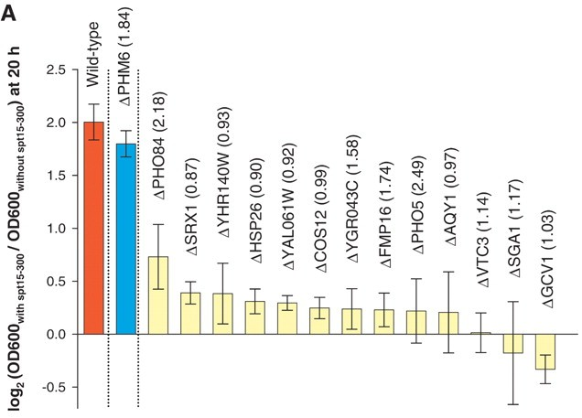
spt15-300突变株的鉴定 Hal Alper et al. Science 314. 1565. 2006
转录谱分析结果表明，在无压力的条件下，spt15-300突变株相对于野生株，展示出数百个基因不同程度的表达，但大多集中在氧化还原酶、胞质蛋白质、氨基酸代谢、电子传递链等功能范围内。突变
株中表达最高的12个基因，如果被单独敲除，则由spt15-300突变造成的优势全部丧失

Slide 62
spt15-300突变株的鉴定 Hal Alper et al. Science 314. 1565. 2006
spt15-300突变株乙醇发酵的性能参数
性能参数
突变株
野生株
改善效果
起始干细胞重量（DCW，g / L）
4.06
4.10
最终干细胞重量（DCW，g / L）
6.46
5.39
+ 20 %
体积生产率（g / L h⁻¹）
2.03
1.20
+ 69 %
比生产率（g / DCW h⁻¹）
0.31
0.22
+ 41 %
转化率（6 - 12 h）
0.36
0.32
+ 14 %
乙醇与生物量比值
0.40
0.35
+ 15 %
理论值为0.41（g / g）
98%
86%

Slide 63
6 外源基因在酵母中的表达
A 酵母作为表达外源基因受体的特征
B 酵母的宿主系统
C 酵母的载体系统
D 酵母的转化系统
E 酵母的表达系统
F 利用重组酵母生产乙肝疫苗
G 酵母糖蛋白生产的人源化改造
H 酵母转录机器的基因工程综合改造

Slide 64
huizhzh@ecust.edu.cn
13901874517

